Slide 1
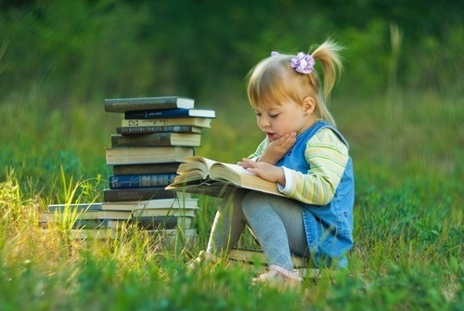
«Как развивать речь детей в младшем дошкольном возрасте?» Воспитатель Бердюгина Галина Николаевна

Slide 2
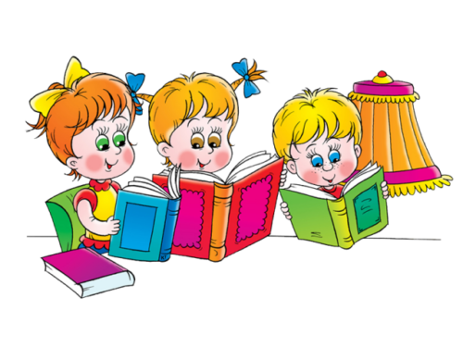
Ребенок не рождается со сложившейся речью. Овладение речью- это сложный, многосторонний психологический процесс, её появление и дальнейшее развитие зависят от многих факторов. Навыки правильной речи ребёнок приобретает в семье. Всё то, что делают родители для общего и речевого развития своего ребёнка имеет большое значение для всей его дальнейшей его жизни.

Slide 3
Развиваем речь при помощи пальчиков.

Slide 4
При стимуляции моторных навыков пальцев рук, речевой центр начинает активизироваться.

Slide 5
Правильное произношение звуков обеспечивается хорошей подвижностью и дифференцированной работой органов артикуляционного аппарата. Выработать четкие и согласованные движения помогает артикуляционная гимнастика». Детям 2-4 лет такая гимнастика поможет обрести целенаправленность движений языка. Помните, что в этом возрасте вы помогаете малышу достичь правильного звукопроизношения.

Slide 7
Развиваем речь при помощи словесных игр. «Какой?» Эта игра предназначена для обогащения словаря прилагательными. При рассмотрении любого предмета, например матрёшки, как можно больше подберите прилагательных. Спрашивайте у ребенка: «Какая матрешка?»(большая, красивая, весёлая, лёгкая, яркая и т.д. «Один, два, много…» Для образования множественного числа существительных можно играть в эту игру. предложите ребёнку посчитать, например, карандаши. Один карандаш, два карандаша, много карандашей (одна кукла, две куклы, много кукол, или одно яблоко, два яблока, много яблок). Так считать можно всё, что вы видите на улице, в магазине или поликлинике. «Чего не стало» Знакомая игра, развивающая мышление, так же способствует развитию речи. Ребёнку придётся правильно отвечать на вопрос «Чего не стало?» Не стало подушки, кастрюли и т.д. «Назови детёныша» Показывая ребёнку картинки с изображением животных, спросите как называется детёныш. Например, это собака, детеныш – щенок, у зайца детеныш зайчонок и т.д. Потом можно играть наоборот: называя детеныша спросить, кто его мама. «Какое, какие?» Ещё одна игра с прилагательными направлена на правильное согласование прилагательных с существительными по родам. Рассматривая предметные картинки задавайте вопросы ребёнку, интонационно выделяя окончание вопроса «КакАЯ?, КакОЕ? и т.д.» Если ребёнок затрудняется в правильном согласовании слов, попросите его повторять за вами, так же выделяя голосом окончание.

Slide 8
Игровые упражнения для развития речи. Игровое упражнение «Чьё всё это?» Цель – упражнение в согласовании слов – предметов и слов – признаков в нужном числе и падеже. Детям показывается картинка с изображением животного и задаются вопросы, на которые нужно ответить одним словом. Вопросы такие: чей хвост? Чьё ухо? Чья голова? Чьи глаза?- Корова – коровий, коровье, коровья, коровьи. Игровое упражнение “Закончи фразу” Цель – развитие умения подбирать противоположные по смыслу слова (слова – неприятели). Взрослый называет словосочетания, делая паузы. Ребенок должен сказать слово, которое пропустили, т.е. закончить фразу. Сахар сладкий, а лимон? Луна ночью, а солнце? Река широкая, а ручей? Игровое упражнение «Один много» Цель-продолжать формировать умение составляить группу предметов из отдельных предметов и выделять из нее один предмет, учить отвечать на вопрос «Сколько?»

Slide 9
Чистоговорки Шла с базара кошка у кошки лукошко. У ежа ежата у ужа ужата. Жук упал и встать не может, ждет он кто ему поможет. У забора коза вытаращила глаза.

Slide 10
Чтобы речь ребёнка развивалась в норме необходимо: 1. Чтение книг. 2.Перессказы прочитанного. 3.Беседы, рассказы на различные темы: «Как я провел сегодняшний день», «Что нового я увидел, узнал, запомнил». «Что мне понравилось на празднике». «Что я увидел на прогулке». 4 Слушание аудиосказок и обсуждение их. 5.Развивать мелкую моторику: -Пальчиковая гимнастика. -Рисование пальцами. -Лепка из пластилина, солёного теста, глины. -Аппликации из крупы, скорлупок, семечек, орехов, косточек. -Нанизывание на проволоку бусинок пуговиц. 6.Развивать артикуляционный аппарат, используя истории весёлого язычка. И ГЛАВНОЕ ПОМНИТЕ ! Дети во всем подражают взрослым. Очень хорошо когда ребенок слышит правильную речь, произведения худ. Литературы, устное народное творчество.

Slide 11
Спасибо за внимание.

